Slide 1
INFEKČNÍ KOMPLIKACE V HRUDNÍ CHIRURGII
z pohledu sestry
I. Chirurgická klinika FNOL
Zdislava Škůrková, DiS.
Ivana Vojáčková

Slide 2
Úvod
Infekční komplikace v hrudní chirurgii jsou závažným problémem pro pacienta, lékaře i sestru
Neznamenají pouze zhoršení zdravotního stavu pacienta, ale také zvýšené náklady na léčbu a komplikace v psychické a sociální oblasti nemocného

Slide 3
Infekce
Je to proces, kdy mikroorganismy napadnou svého hostitele a vyvolají tím místní či celkovou reakci
Vznikne tehdy, když se naruší rovnováha mezi mikroorganismy, obranyschopností hostitele a prostředím (vysoká dávka bakterií, malnutrice, probíhající terapie….)

Slide 4
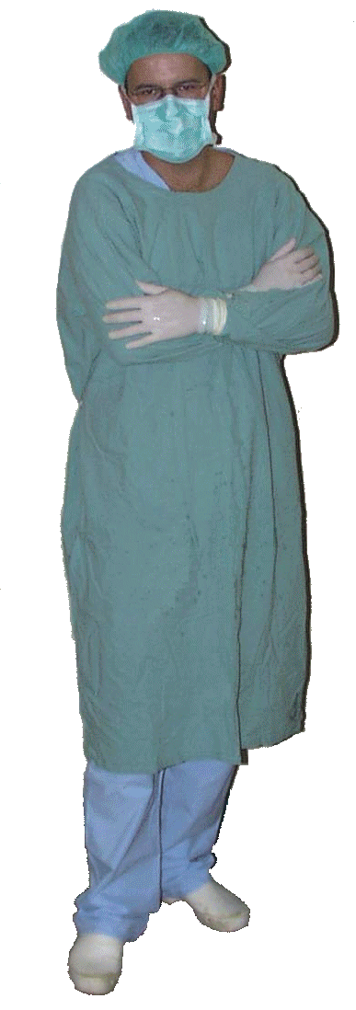
Infekční komplikace v hrudní chirurgii
Pneumonie
Plicní absces
Empyém hrudníku
Mediastinitida
Infekce v ráně

Slide 5
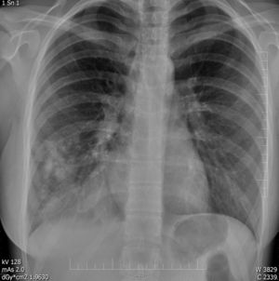
Pneumonie
= Zánětlivé onemocnění plic
Neefektivní odkašlávání – stagnace hlenu v dýchacích cestách – snadno se infikuje – bronchopneumonie
Komplikace
atelektáza (nevzdušnost) celého plicního laloku → nutná bronchoskopie
plicní absces
vytvoření pleurálního výpotku (fluidothorax) → empyém

Slide 6
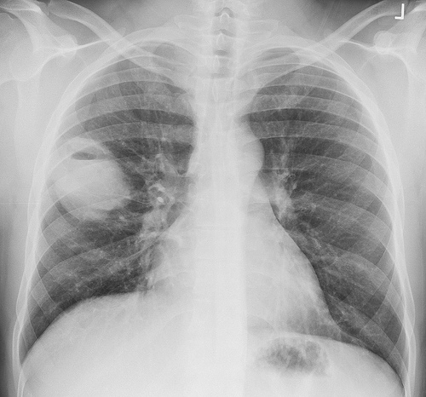
Plicní absces
= Ohraničené hnisavé ložisko v plicní tkáni

Slide 7
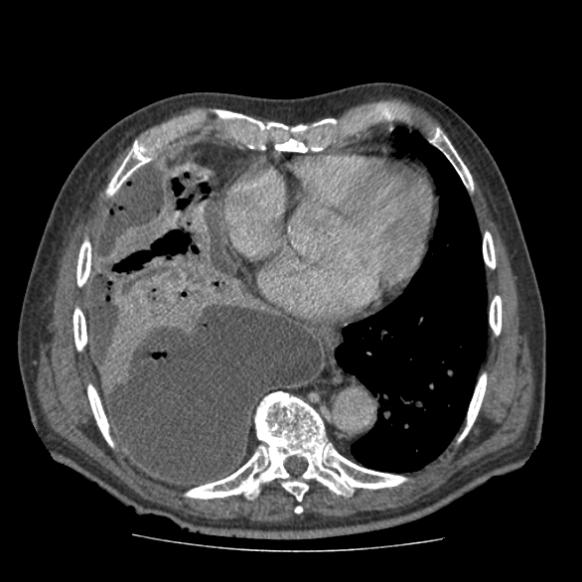
Empyém hrudníku
= Hnisavý výpotek v pleurální dutině
Příčina
Pleurální výpotek, který se následně infikuje
Ezofagopleurální nebo bronchopleurální píštěl
Tvoří se srůsty v pohrudniční dutině, fixují plíci a znemožňují její reexpanzi

Slide 8
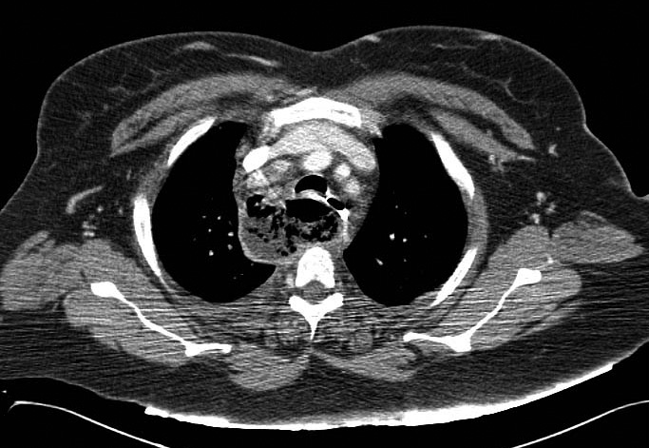
Mediastinitida
= Zánět mediastina (mezihrudí)
Má závažný průběh a rychle vede
k sepsi
Příčiny
Komplikace resekčních výkonů na jícnu (perforace, dehiscence anastomózy)
Šíření infekce z pohrudniční dutiny
Sestup infekce z oblasti krku

Slide 9
Prevence
Dostatečná analgetizace - bolest nesmí bránit v odkašlávání!
Časná mobilizace pacienta
Fowlerova poloha
Dechová RHB, nácvik odkašlávání, inhalace
Edukace pacienta

Slide 10
Symptomatologie hrudních infekcí
Febrilie nad 38°C, třesavka, zimnice
Dušnost, kašel (produktivní i neproduktivní)
Pleurální bolest, tlak na hrudi
Schvácenost
Tachykardie
Respirační selhávání (pokles SpO2, tachypnoe)
Septický šok
Oběhová nestabilita – tachykardie, hypotenze (nereagující na tekutinovou resuscitaci)
Známky hypoperfuze – oligurie, změny mentálního stavu (zmatenost, apatie)
Projevy periferní vazodilatace

Slide 11
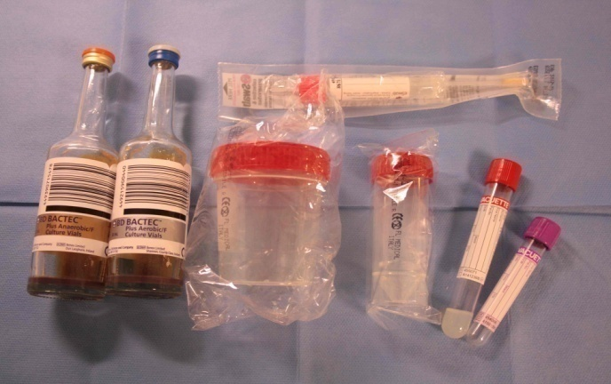
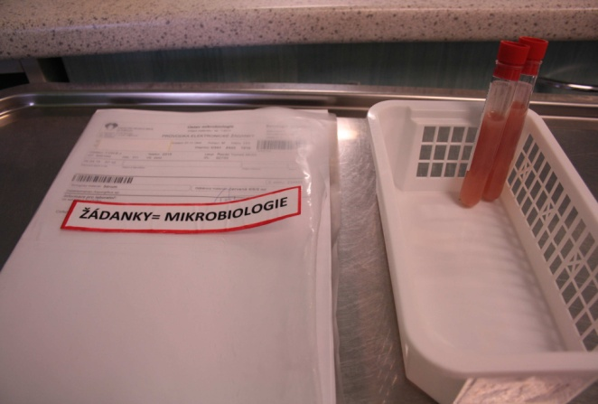
Diagnostika
Fyzikání vyšetření – poslech
RTG S+P
CT hrudníku
Odběry krve – hemokultura, ↑ leukocyty, CRP, prokalcitonin
Kultivace sputa
Kultivace pleurálního výpotku

Slide 12
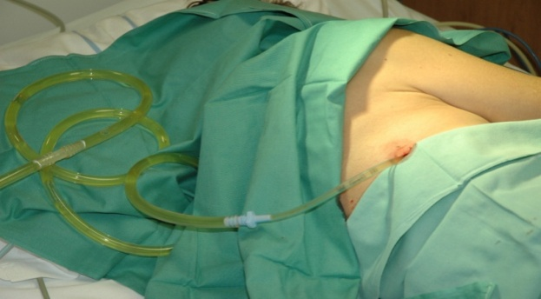
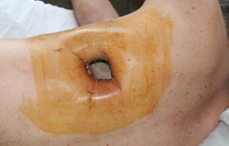
Léčba
Chirurgická - spočívá v evakuaci
hnisavého výpotku
Drenáž / event. jednorázová punkce (ev. + laváž)
Operační výkony
dekortikace (VATS, torakotomie)
resekční výkony na plicích
pleurostomie (= otevřená drenáž pleurální dutiny)
Celková
ATB terapie, dechová RHB, inhalace, zajištění dostatečné nutrice pacienta, analgetizace

Slide 13
Infekce v operační ráně
Kontaminací rány z infikovaného operačního pole
Při nedodržení zásad asepse při výkonu nebo při převazech
Lokální projevy
zarudnutí a bolestivost – hnisavé povlaky – až nekróza
Terapie
Nekrektomie, vyčištění rány, VAC systém

Slide 14
VAC systém = Vacuum Assisted Closure
Neinvazivní léčebná metoda, kdy je lokální negativní tlak využíván k podpoře hojení ran a drenáže tekutin či infekčních sekretů z rány
Podtlak pomáhá odstranit edém, zvyšuje prokrvení tkáně, omezuje bakteriální kolonizaci a podporuje granulaci tkáně

Slide 15
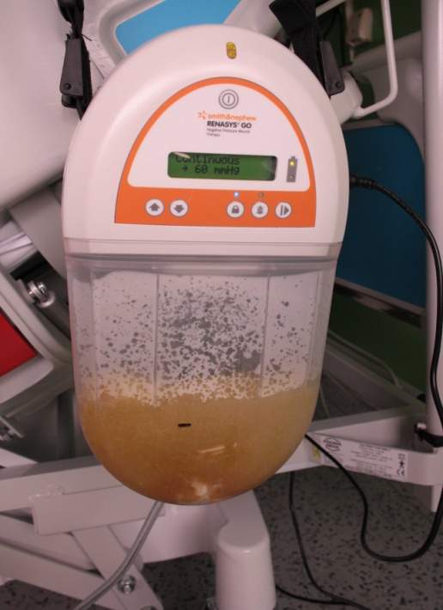
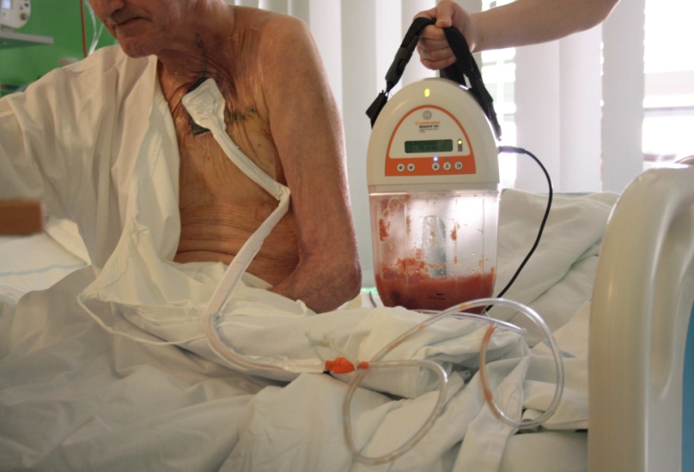
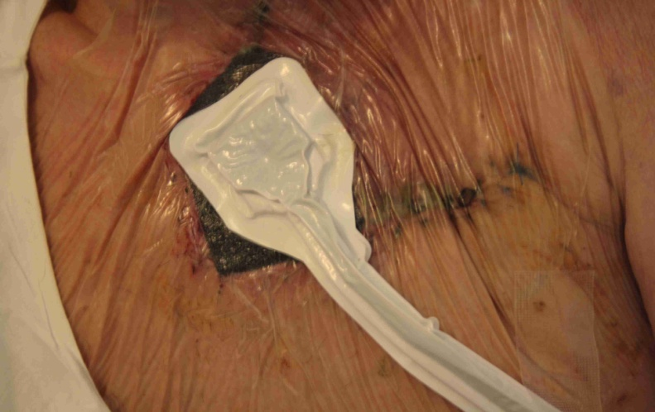
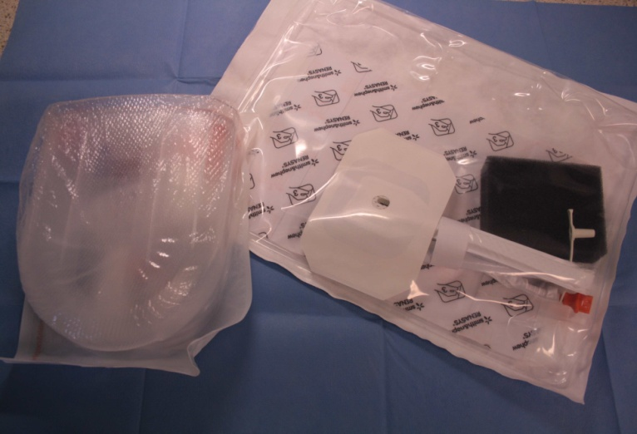
VAC systém
Výměna VAC systému se provádí obvykle 1x za 3 dny na operačním sále

Slide 16
Práce sestry
Sestra úzce spolupracuje s lékařem a podílí se tak na prevenci, včasné diagnostice a léčbě infekcí v hrudní chirurgii
Sestra sleduje příznaky infekce
Při prvních příznacích neprodleně informuje lékaře, aby nedošlo ke zbytečnému prodlení a zefektivnila se léčba pacienta
Sestra se podílí na diagnostice
Připravuje pacienta na RTG nebo CT
Zajišťuje odběry biologického materiálu a jejich včasný transport do laboratoře
Sleduje výsledky vyšetření a hlásí je lékaři

Slide 17
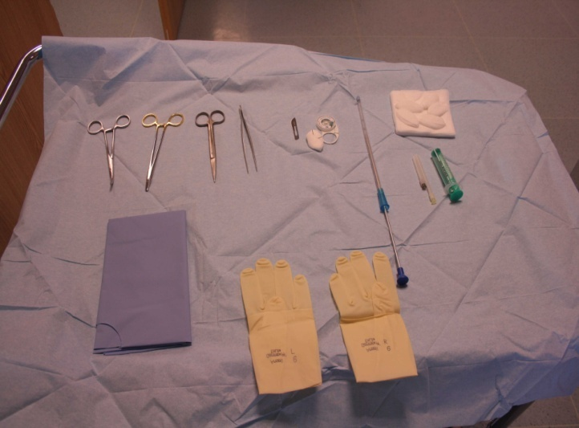
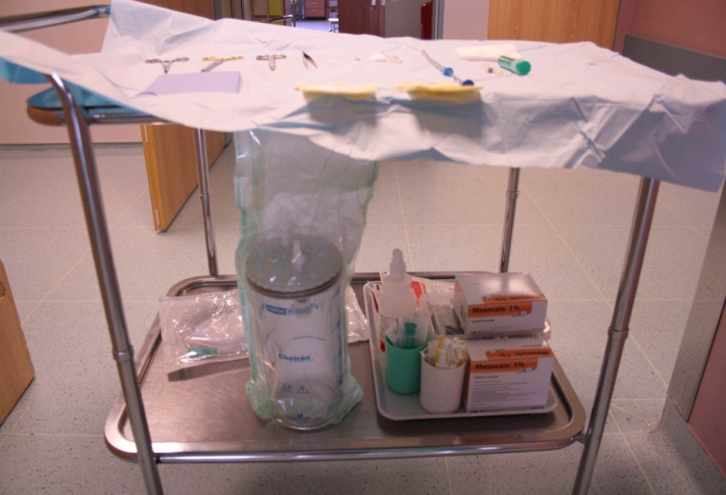
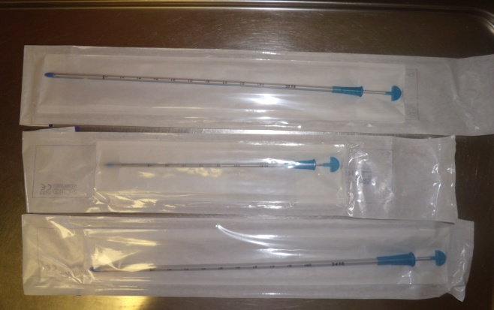
Sestra se podílí na léčbě
Dle ordinace lékaře podává medikamentózní léčbu
Asistuje lékaři při hrudní punkci a zavedení hrudního drénu, připravuje sterilní stolek se všemi potřebnými pomůckami

Slide 18
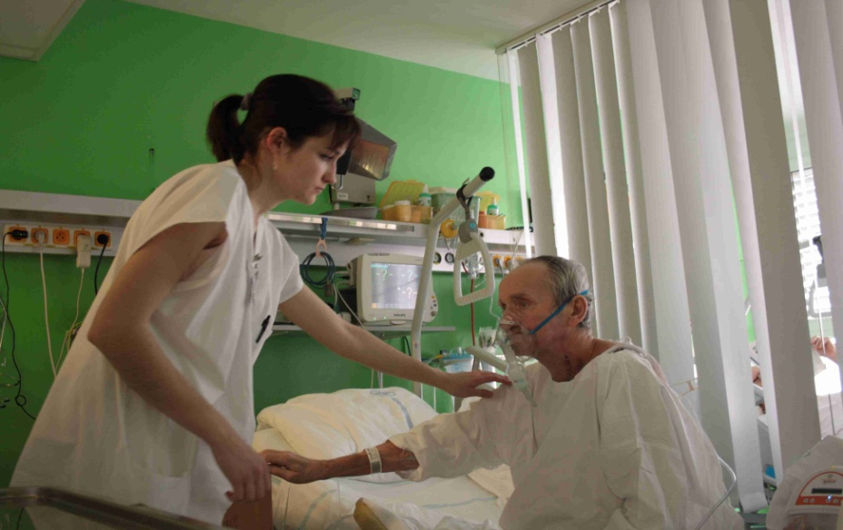
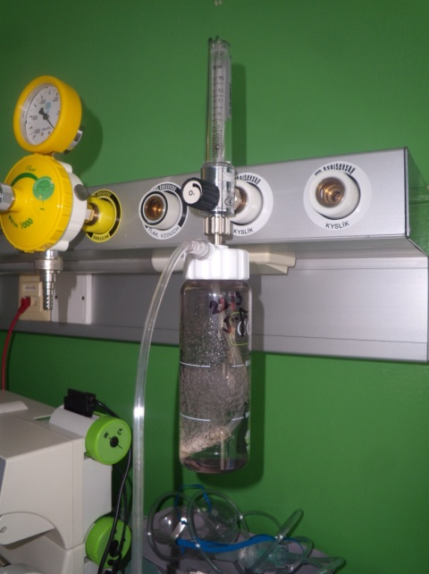
Péče o dýchací cesty
Dechová rehabilitace
Aplikace O2 terapie, inhalace
Sledovat kvalitu odkašlávání, vzhled a množství sputa
Odsávání

Slide 19
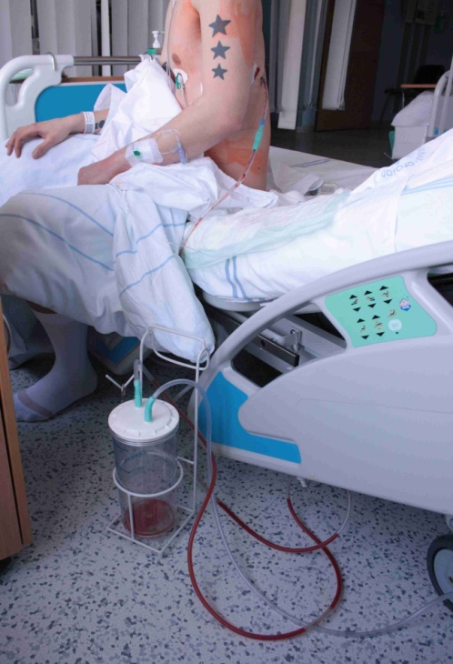
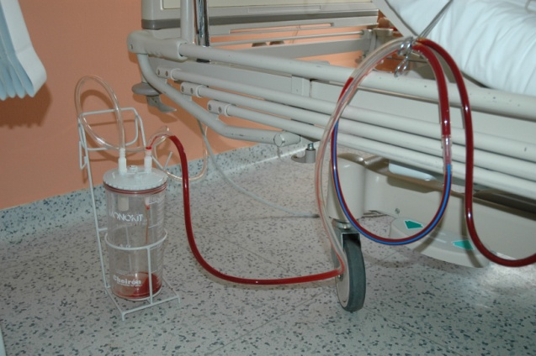
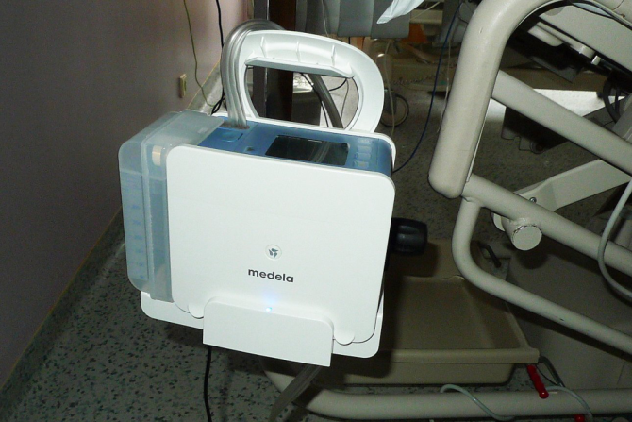
Péče o hrudní drény – aktivní sání
Sledovat charakter a množství sekrece
Sledovat vzduchový únik
Kontrola a udržování funkčnosti drenáže (průchodnost, podtlak)
Podtlak 10 – 100 (až 200 cm) H2O
Podtlak 10 – 100 cm H2O

Slide 20
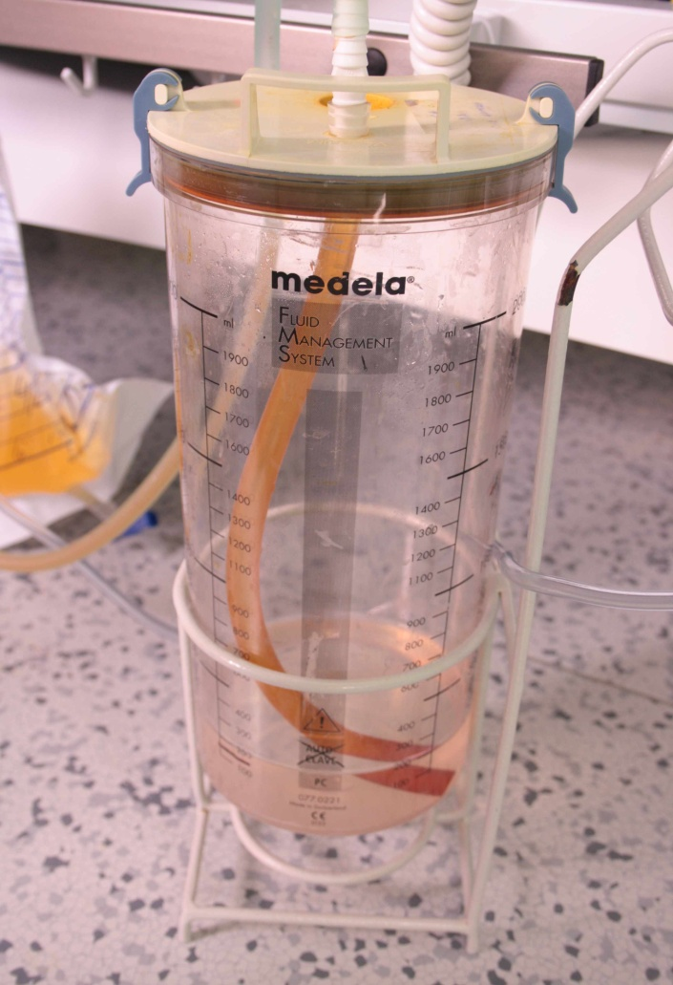
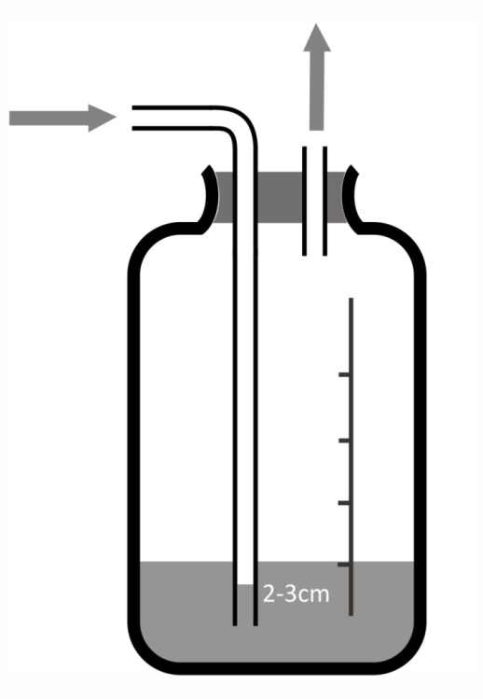
Pacient po pulmektomii – Büllauova drenáž
(drén pod hladinu)
pod úrovní srdce, kontrola hladiny vodního sloupce

Slide 21
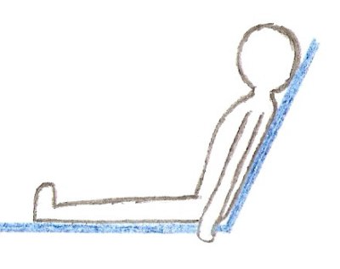
Mobilizace pacienta, poloha v polosedu
Monitorace bolesti
Aseptické převazy hrudních drénů a ran

Slide 22
Péče o psychický a fyzický komfort pacienta
Zatěžující stresová situace pro pacienta
Zajistit rozhovor s ošetřujícím lékařem, kontakt s rodinou
Projevovat empatii, trpělivost
Možnost rozhovoru s psychologem
Duchovní a pastorační péče

Slide 23
Děkujeme za pozornost

